Slide 1
Vezanje kravate

Slide 2
Nešto o kravati
Kravata je dekorativni odjevni predmet, oblika vrpce, koji se nosi oko vrata provučen ispod ovratnika košulje, izrađen od svile ili nekog drugog platna. Kravata, smatra se izvornim hrvatskim proizvodom, raširila se Europom u 17. stoljeću posredstvom hrvatskih vojnika u Tridesetogodišnjem ratu, na kojima je postala prepoznatljiv modni detalj. Među prvima su je prihvatili Francuzi, pa u njihov jezik dolazi pod nazivom cravate, a kasnije i u druge europske jezike pod sličnim nazivima.

Slide 3
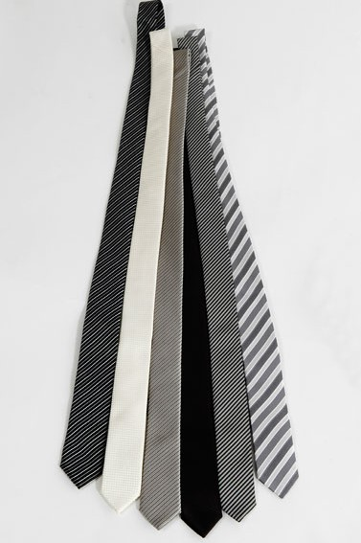
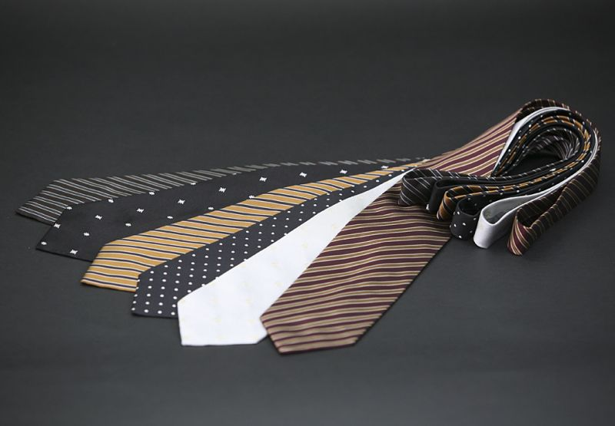
Riječ kravata…
Riječ kravata dolazi od francuske riječi "croata". U svojoj knjizi "La Grande Historie de la Cravate", francuski pisac Francois Chaille,govori o kravati kao najelegantnijim modnim dodatkom.

Slide 4
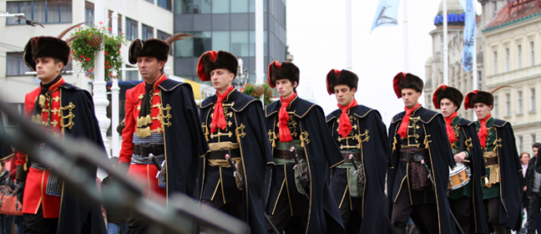
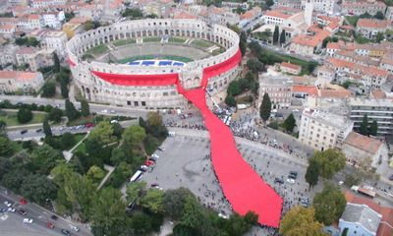
Dan kravata…
Hrvatski sabor 2008. godine iskazao je kravati posebnu počast proglasivši Dan kravate koji se obilježava 18. listopada.

Slide 5
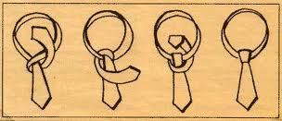
Upute o uspješnom vezanju kravate
Postupak vezanja kravate za mnoge je veliki problem jer ne znaju kako se veže kravata. Stoga, stavite kravatu oko vrata, tako da je deblji/širi dio dosta duži od kraćeg/tanjeg dijela. Zatim, taj deblji/širi dio stavi se preko tanjeg dijela i provuče se ispod istog, a dulji se dio treba provući preko gore kroz sredinu. Dio koji ste sada provukli treba se staviti preko nastalog čvora i valja ga još jednom provući, od ispod između vrata i kravate. Onaj špičasti dio treba provući s donje strane kroz sredinu prema van. Na samome smo kraju - vodilju treba provući kroz nastali čvor odozgo prema dolje. Na kraju stanite pred ogledalo i uredit si kravatu prema željama.

Slide 6
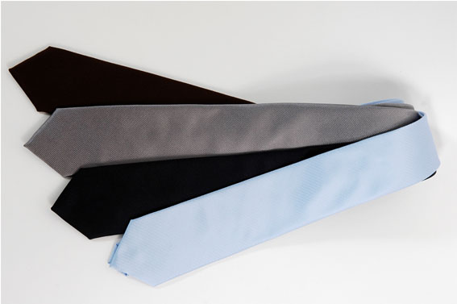
Pravila kombiniranja jednobojnih kravata…
Ako najradije birate jednobojnu košulju i kombinirate s kravatom bez uzorka misleći kako na taj način ne možete pogriješiti trebali biste promijeniti naviku. Upravo dupla jednobojna kombinacija zahtjeva smisao za dobro slaganje boja. Najbolji izbor su kravata i košulja u istoj boji, ali različitih nijansi. Druga mogućnost su kontrastne boje.

Slide 7
Kada se raširila europom?
15.st
17.st
19.st

Slide 8
Bravo! Točan odgovor! ☺

Slide 9
Žao nam je, pokušajte ponovno! ☹

Slide 10
Riječ kravata dolazi od francuske riječi…
Kroate
Cravata
Croata

Slide 11
Bravo! Točan odgovor! ☺

Slide 12
Žao nam je, pokušajte ponovno! ☹

Slide 13
Dan kravata obilježavamo…
18.listopada
17.lipnja
1.siječnja

Slide 14
Bravo! Točan odgovor! ☺

Slide 15
Žao nam je, pokušajte ponovno! ☹

Slide 16
Koje godine je hrvatski sabor proglasio počast kravatama?
1999.
2008.
1998.

Slide 17
Bravo! Točan odgovor! ☺

Slide 18
Žao nam je, pokušajte ponovno! ☹

Slide 19
Najpoznatiji citat
''Da je Freud gledao kravate svojih pacijenata, ne bi imao potrebu da mu pričaju svoje snove.''

Slide 20
Hvala na pozornosti! ☺
Napravile: Marinella i Josipa Jambrek 8.b

